Slide 1
Nyugdíjas Kerekasztal
2019

Slide 2
37 klub ~ 2000 tag
Nyugdíjas Pedagógus Országjárók Egyesülete
Örök Ifjak Klub
Őszirózsa Nyugdíjas Klub Ballószög
Őszirózsa Nyugdíjas Klub Katonatelep
NyŐszülők ugdíjas lubK
Szivárvány Nyugdíjas Klub
Pacsirta Nyugdíjas Klub
Pedagógus Nyugdíjas Klub
Pedagógus Természetjáró Kör
Rendőrségi Nyugdíjasok BKME
Repülők és Rendvédelmiek Bajtársi Egyesülete
Senior Klub
Szenior Örömtánc Klub
SION Nyugdíjas Klub
Széchenyi Klub
Széktói Nyugi Klub
Szentcsalád Plébánia Klub
Szófia Görögkatolikus Nyugdíjas Klub
Béke Szigete Nyugdíjas Klub
Díszítőművész Szakkör
Erdei Nyugdíjas Klub
Evangélikus Nyugdíjas Klub
Gondviselés Nyugdíjas Klub
Hadirokkantak HHONSZ Kecskeméti Szervezete
Hírös Város Klub
Hunyadivárosi Nyugdíjas Klub
Jókai Klub
Kada Elek Nyugdíjas Klub
Karol Wojtyla Nyugdíjas Klub
Kecskeméti Kodály Zoltán Vegyeskar Alapítvány
Kecskeméti Pénzügyőr Klub
Magyar Veterán Repülők SzKT
Műkertvárosi Nyugdjas Klub
Naplemente Klub
NAV Adóügyi Klub
Nyitnikék Klub
Nyugdíjas Könyvbarátok Klubja

Slide 3
„Egy iskola - egy klub”

Slide 4
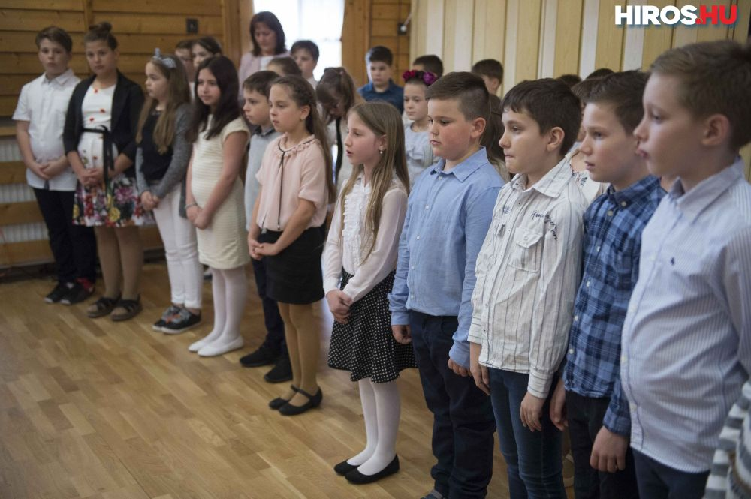

Slide 5
Művésztanárok hangversenye

Slide 6
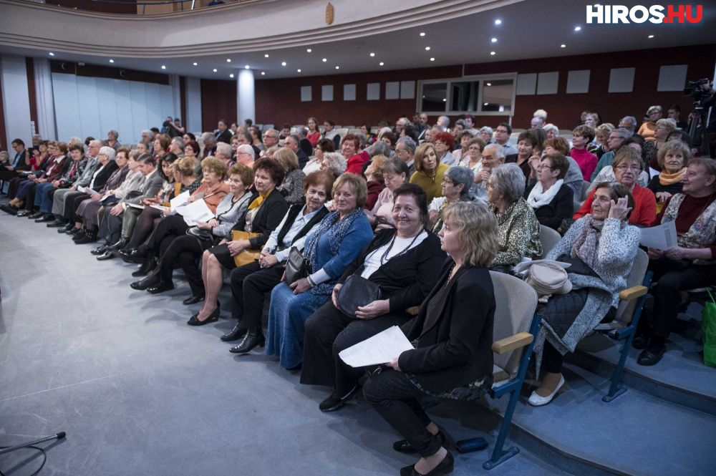

Slide 7
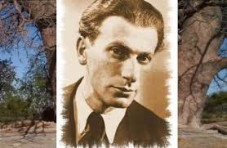
Költészetnapi versmondó találkozó

Slide 8
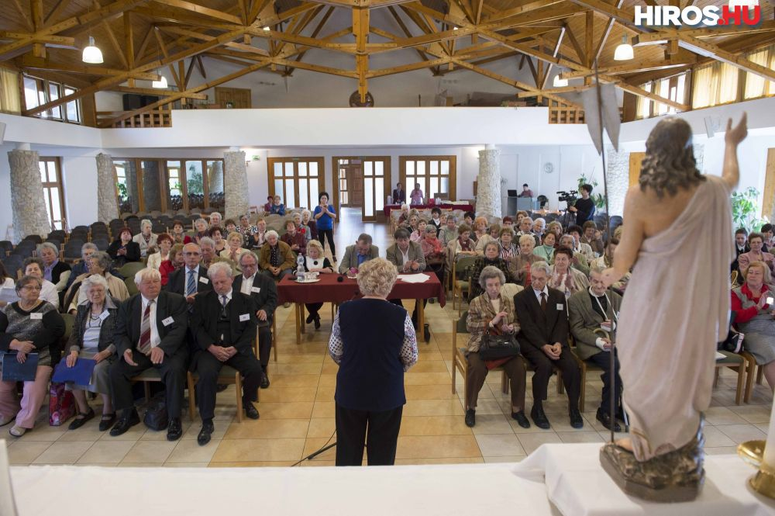

Slide 9
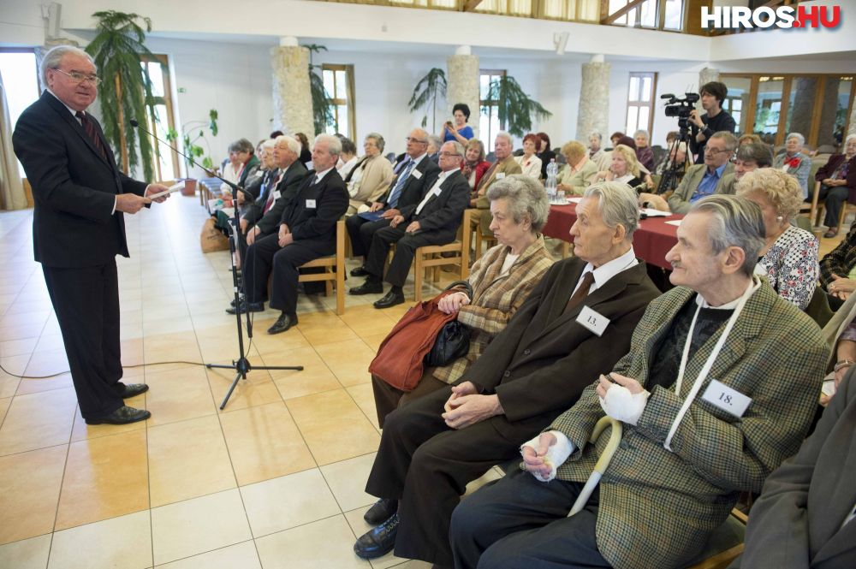

Slide 10
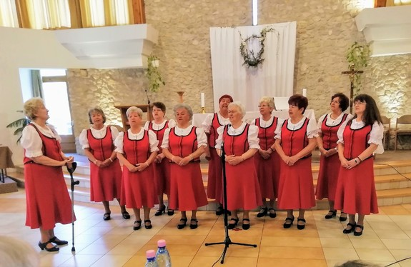
Aranyfürt népdaléneklési bemutató

Slide 11
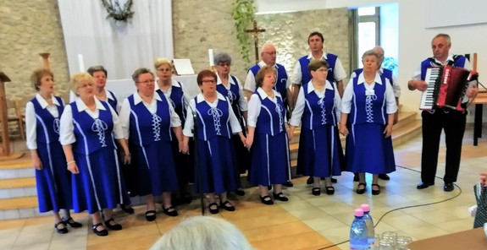

Slide 12
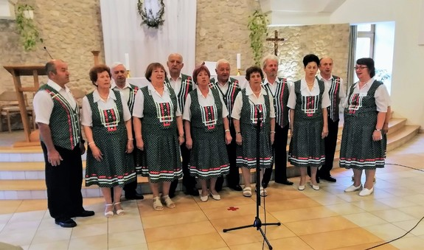

Slide 13
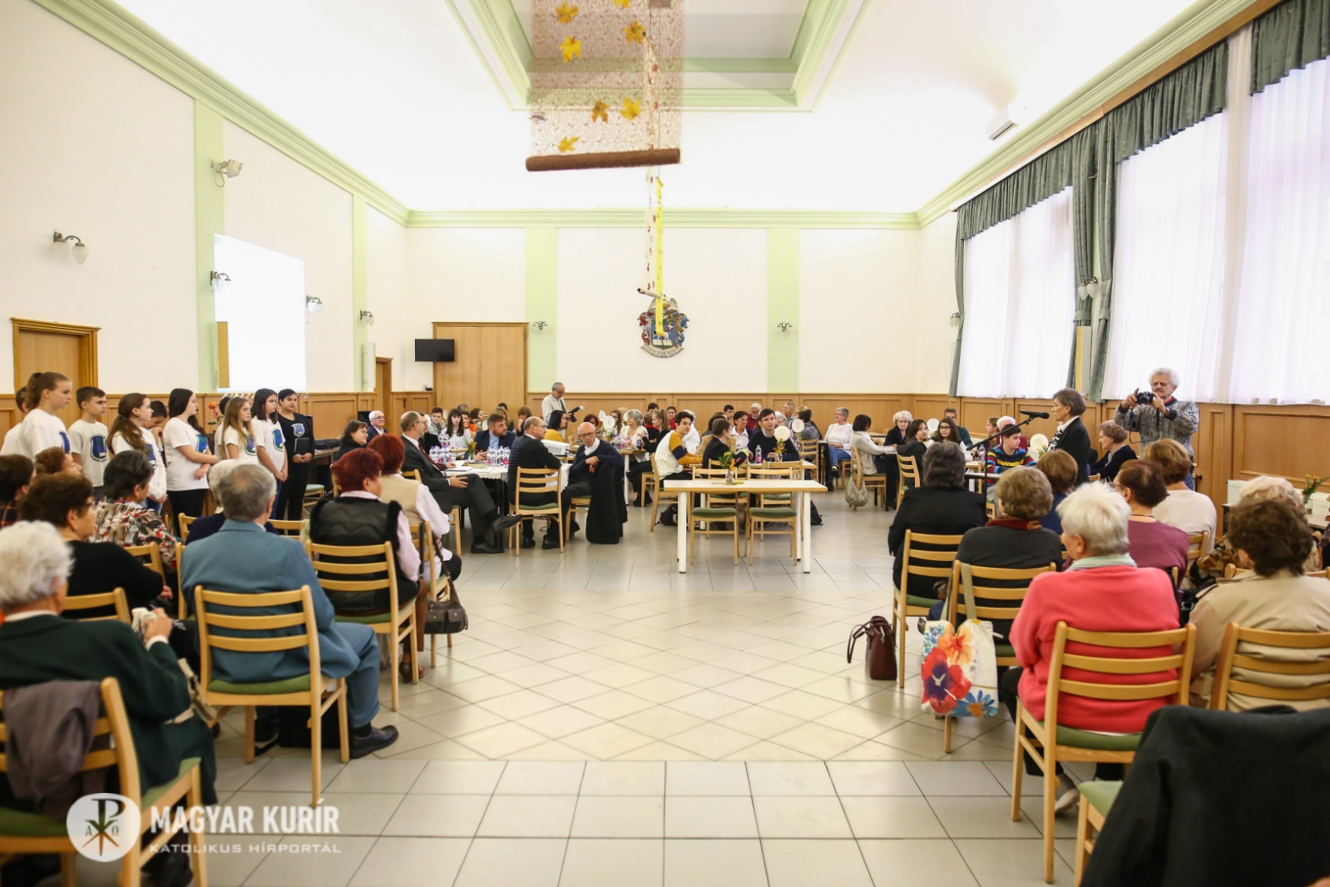
Bibliaismereti vetélkedő

Slide 14
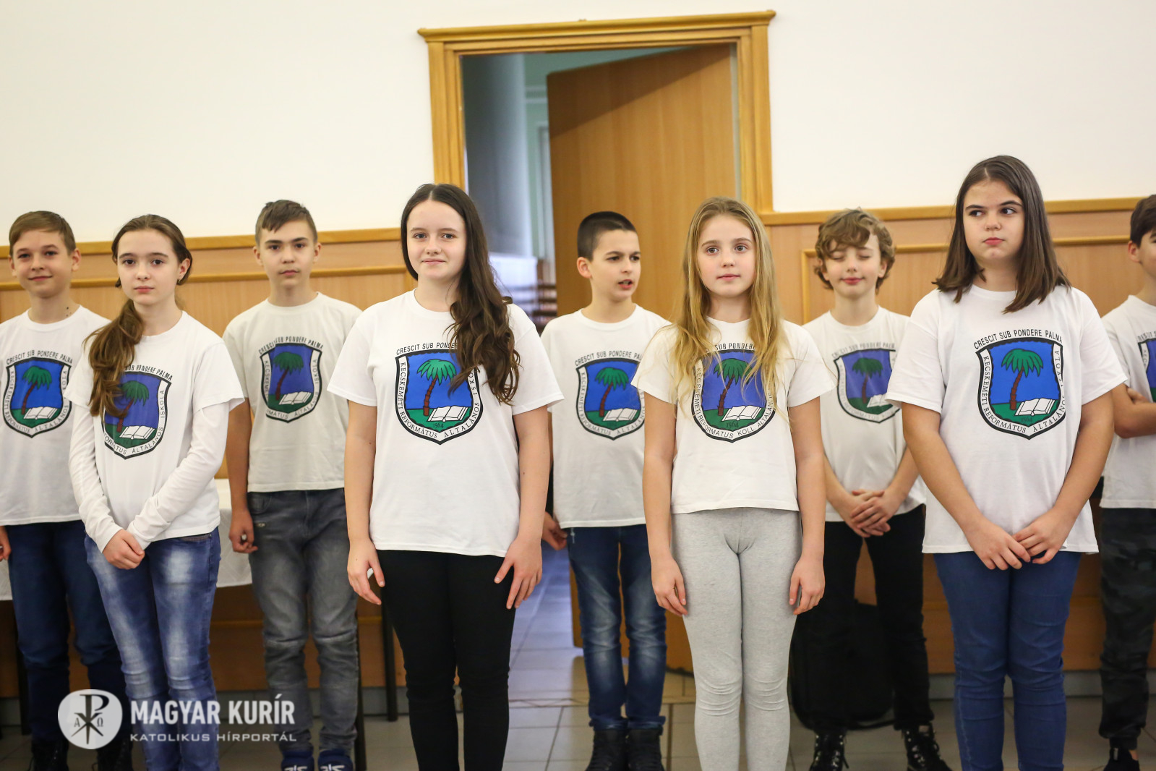

Slide 16
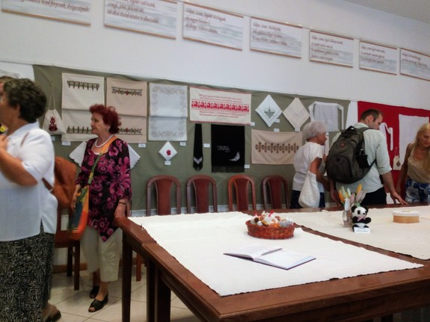
Kézimunka-kiállítás

Slide 17
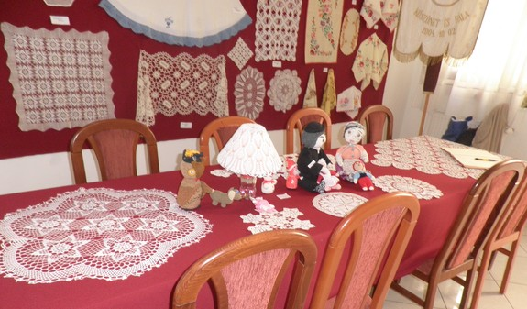

Slide 18
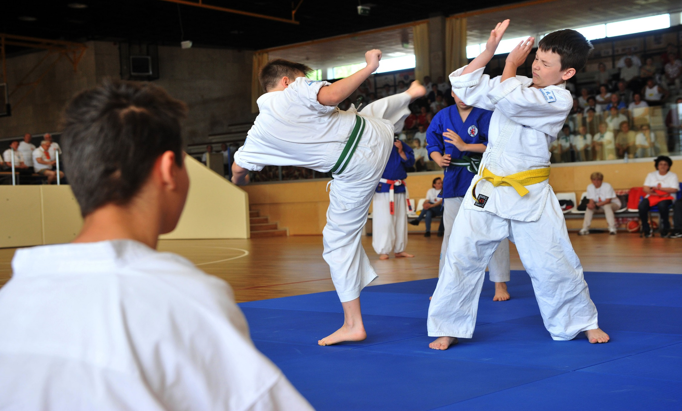
„MOZDULJ!” a Mercedes Sportakadémián

Slide 19
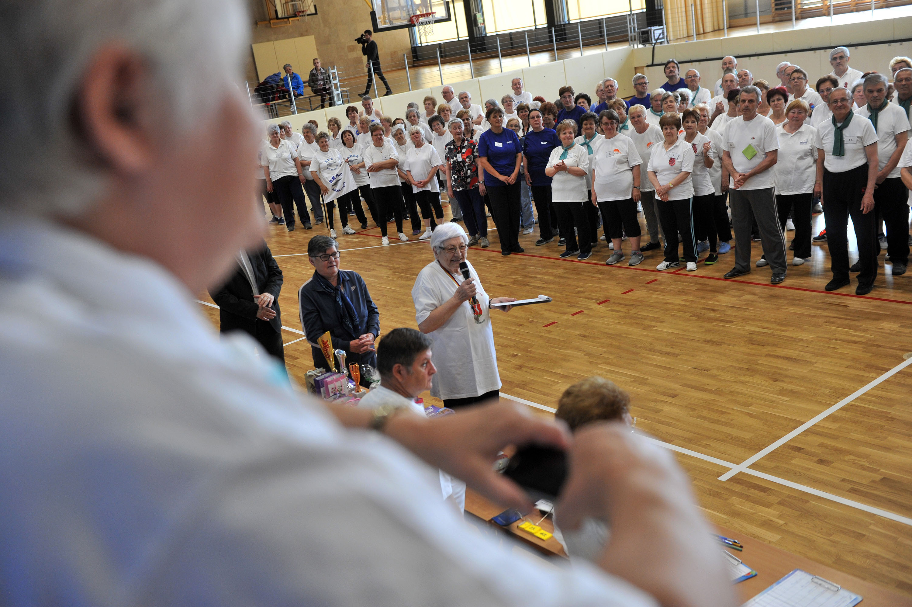

Slide 20
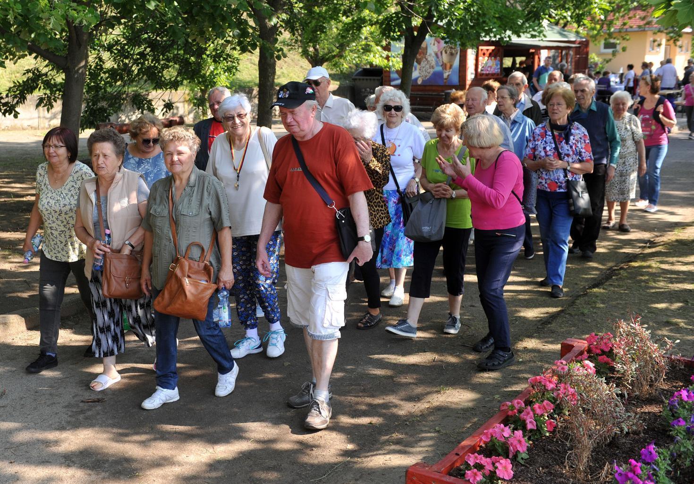
Séta az egészségért 2019. június

Slide 21
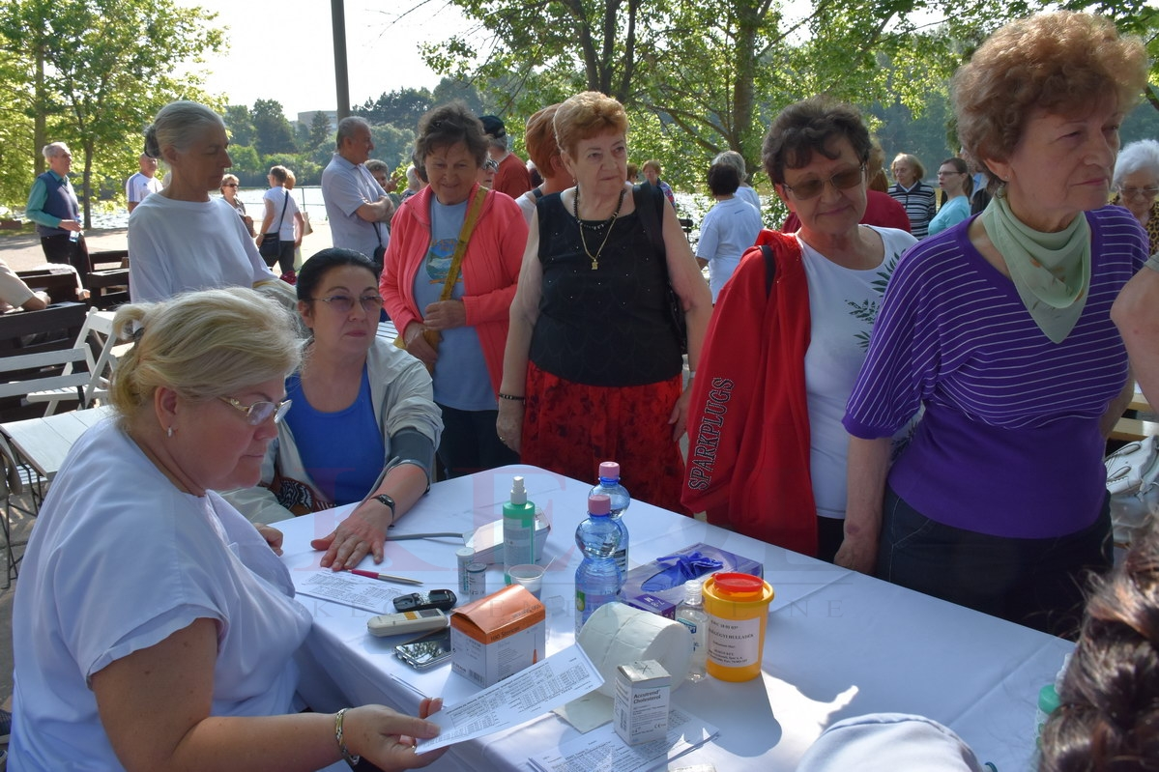

Slide 22
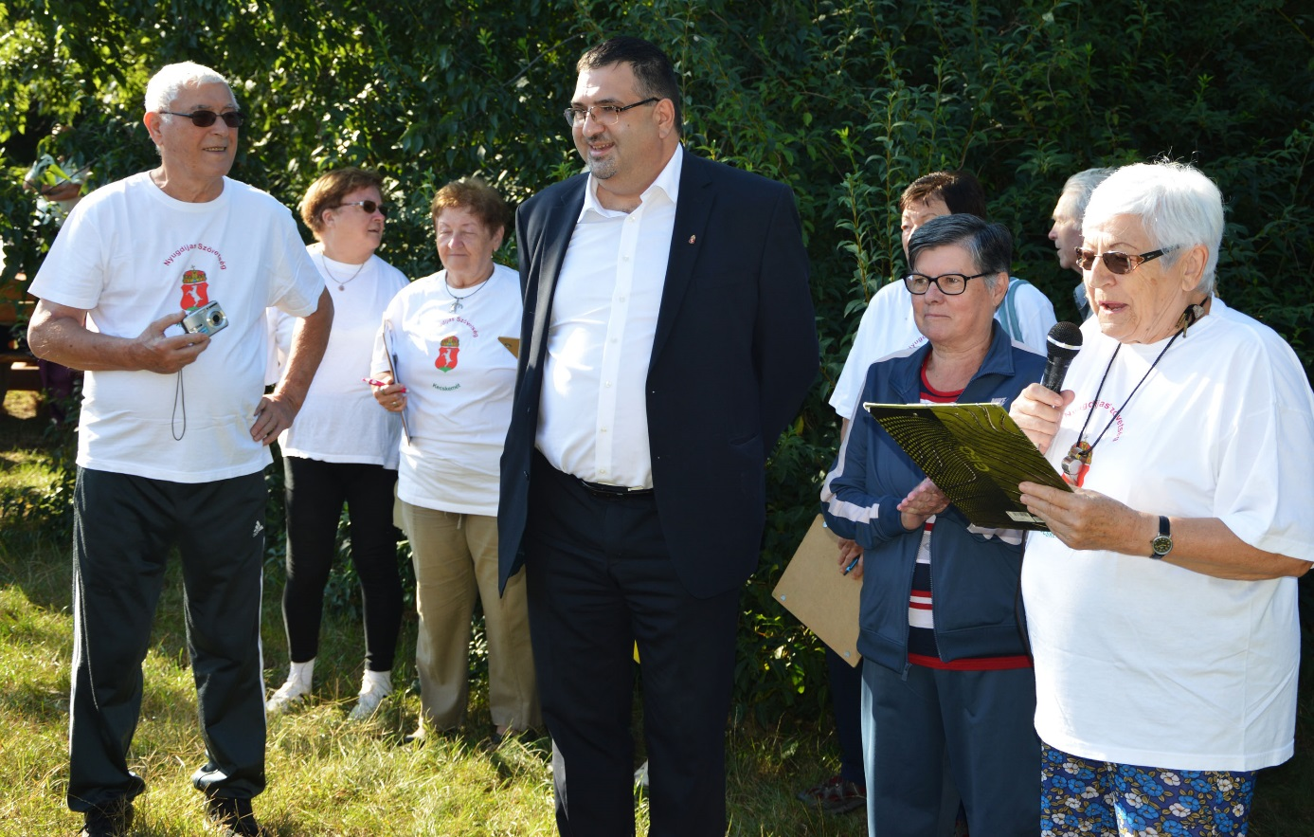
„MOZDULJ!” sportvetélkedő az Arborétumban

Slide 23
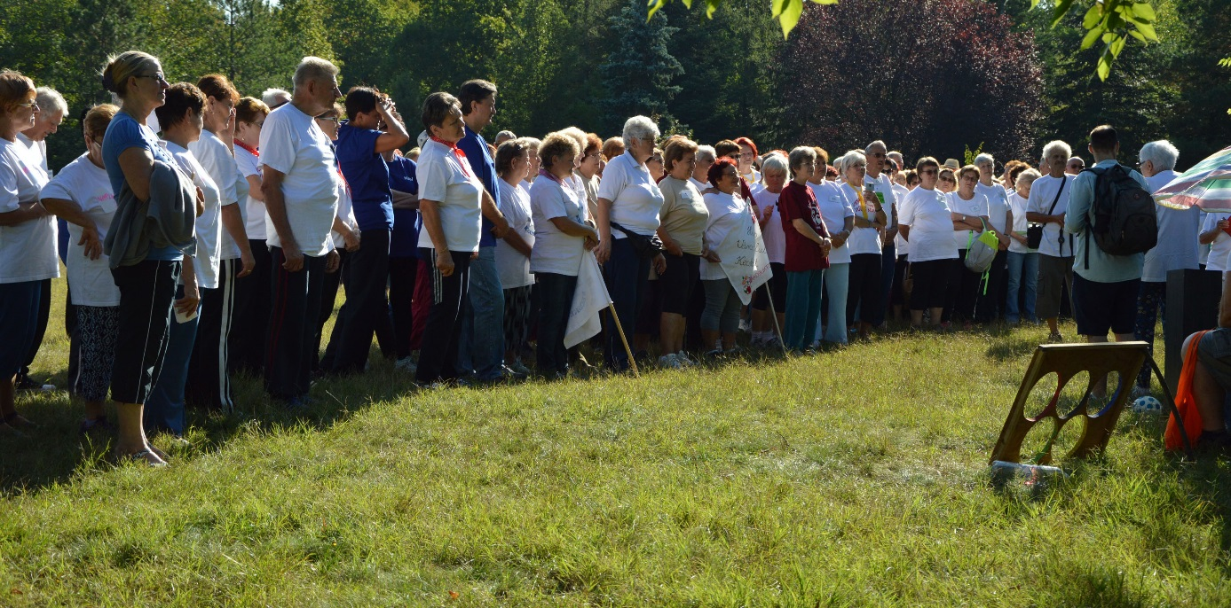

Slide 24
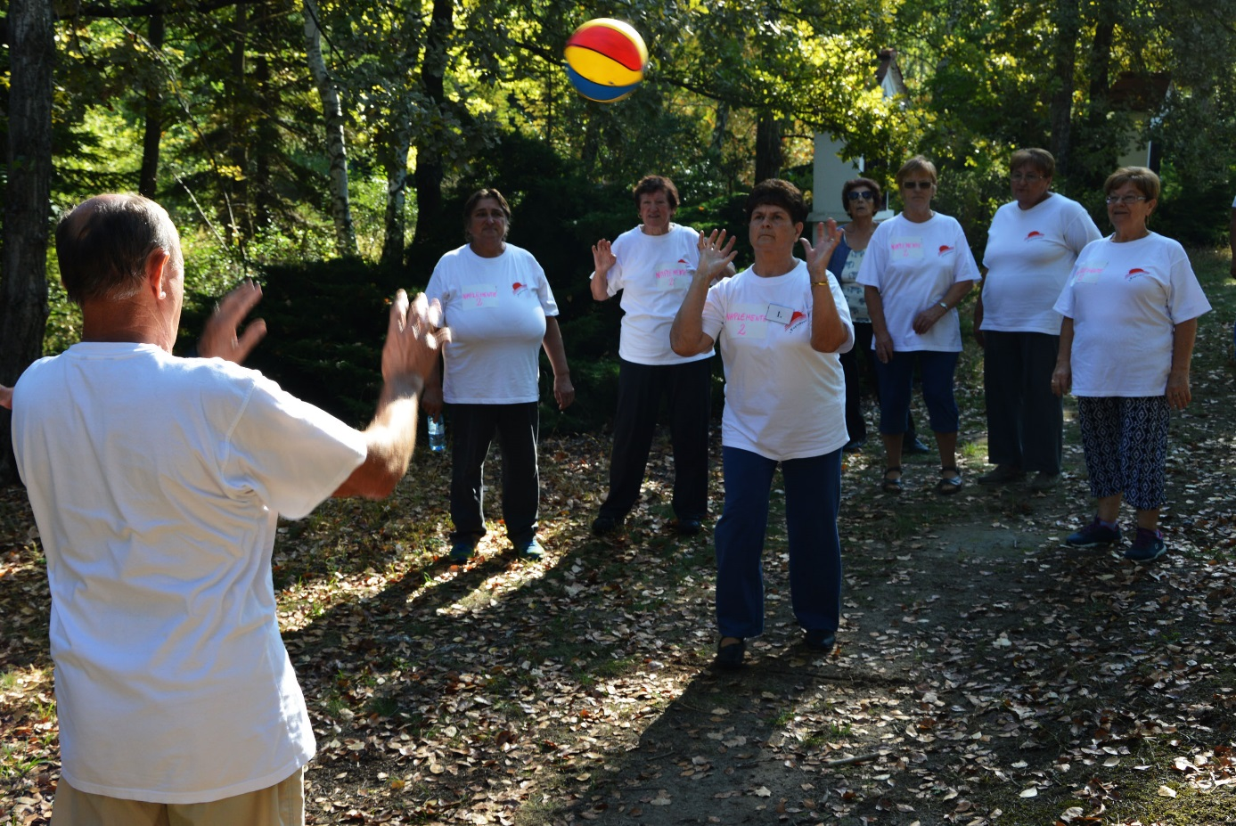

Slide 25
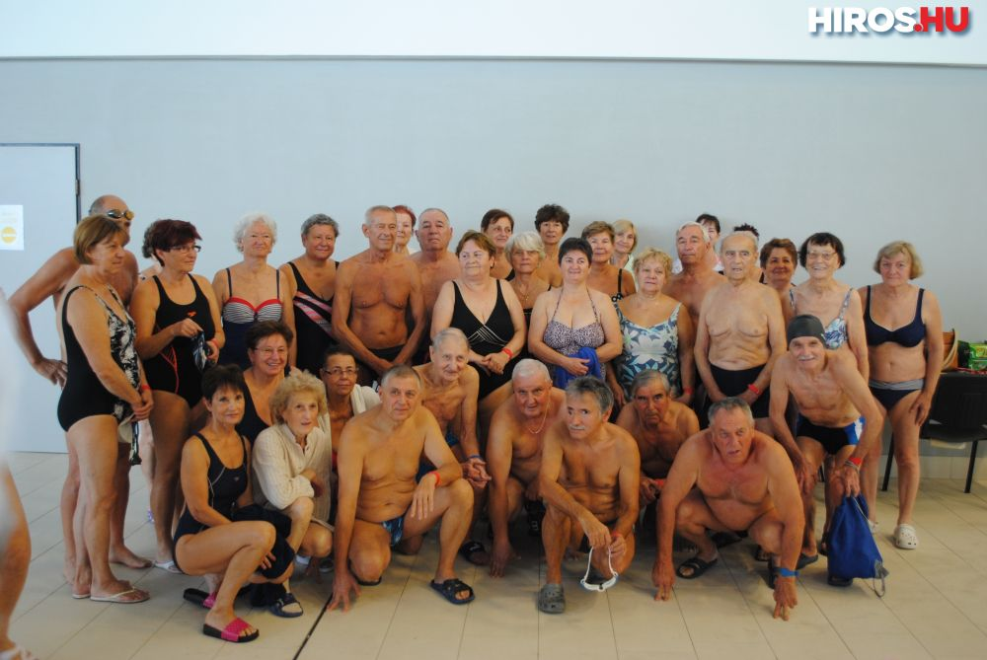
Úszóverseny, 2019. november

Slide 26
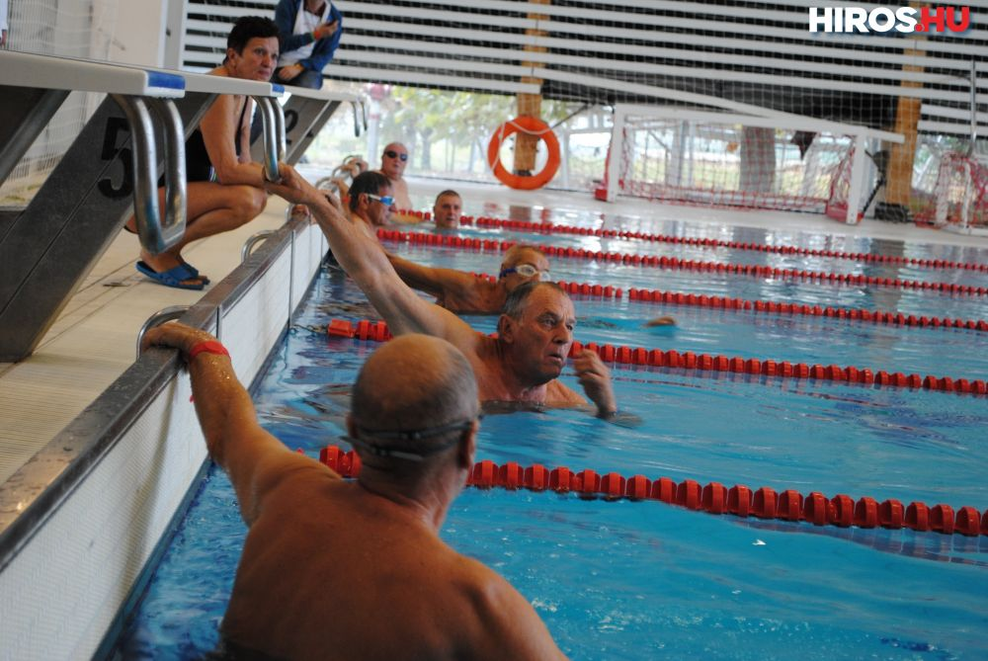

Slide 27
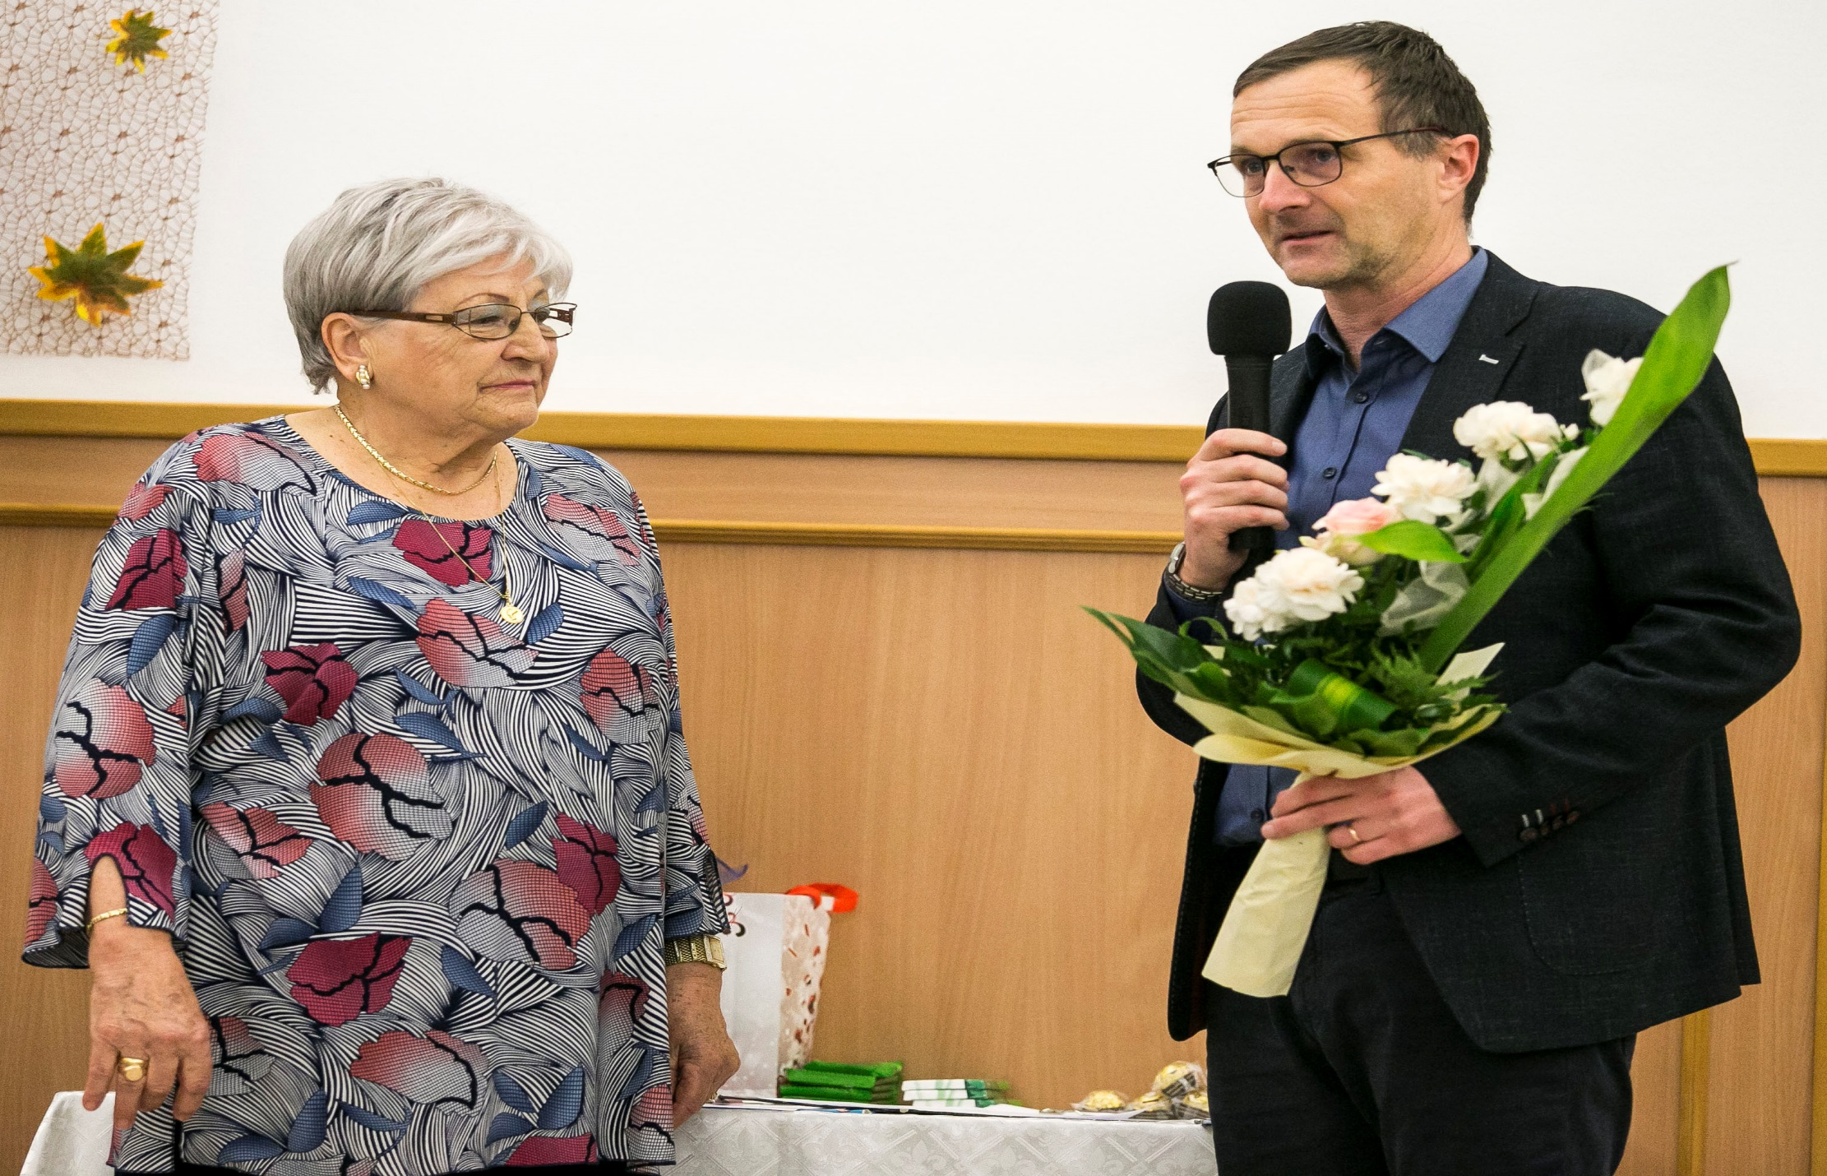
Jubilált a nyugdíjas torna: 2019. december 13.

Slide 28
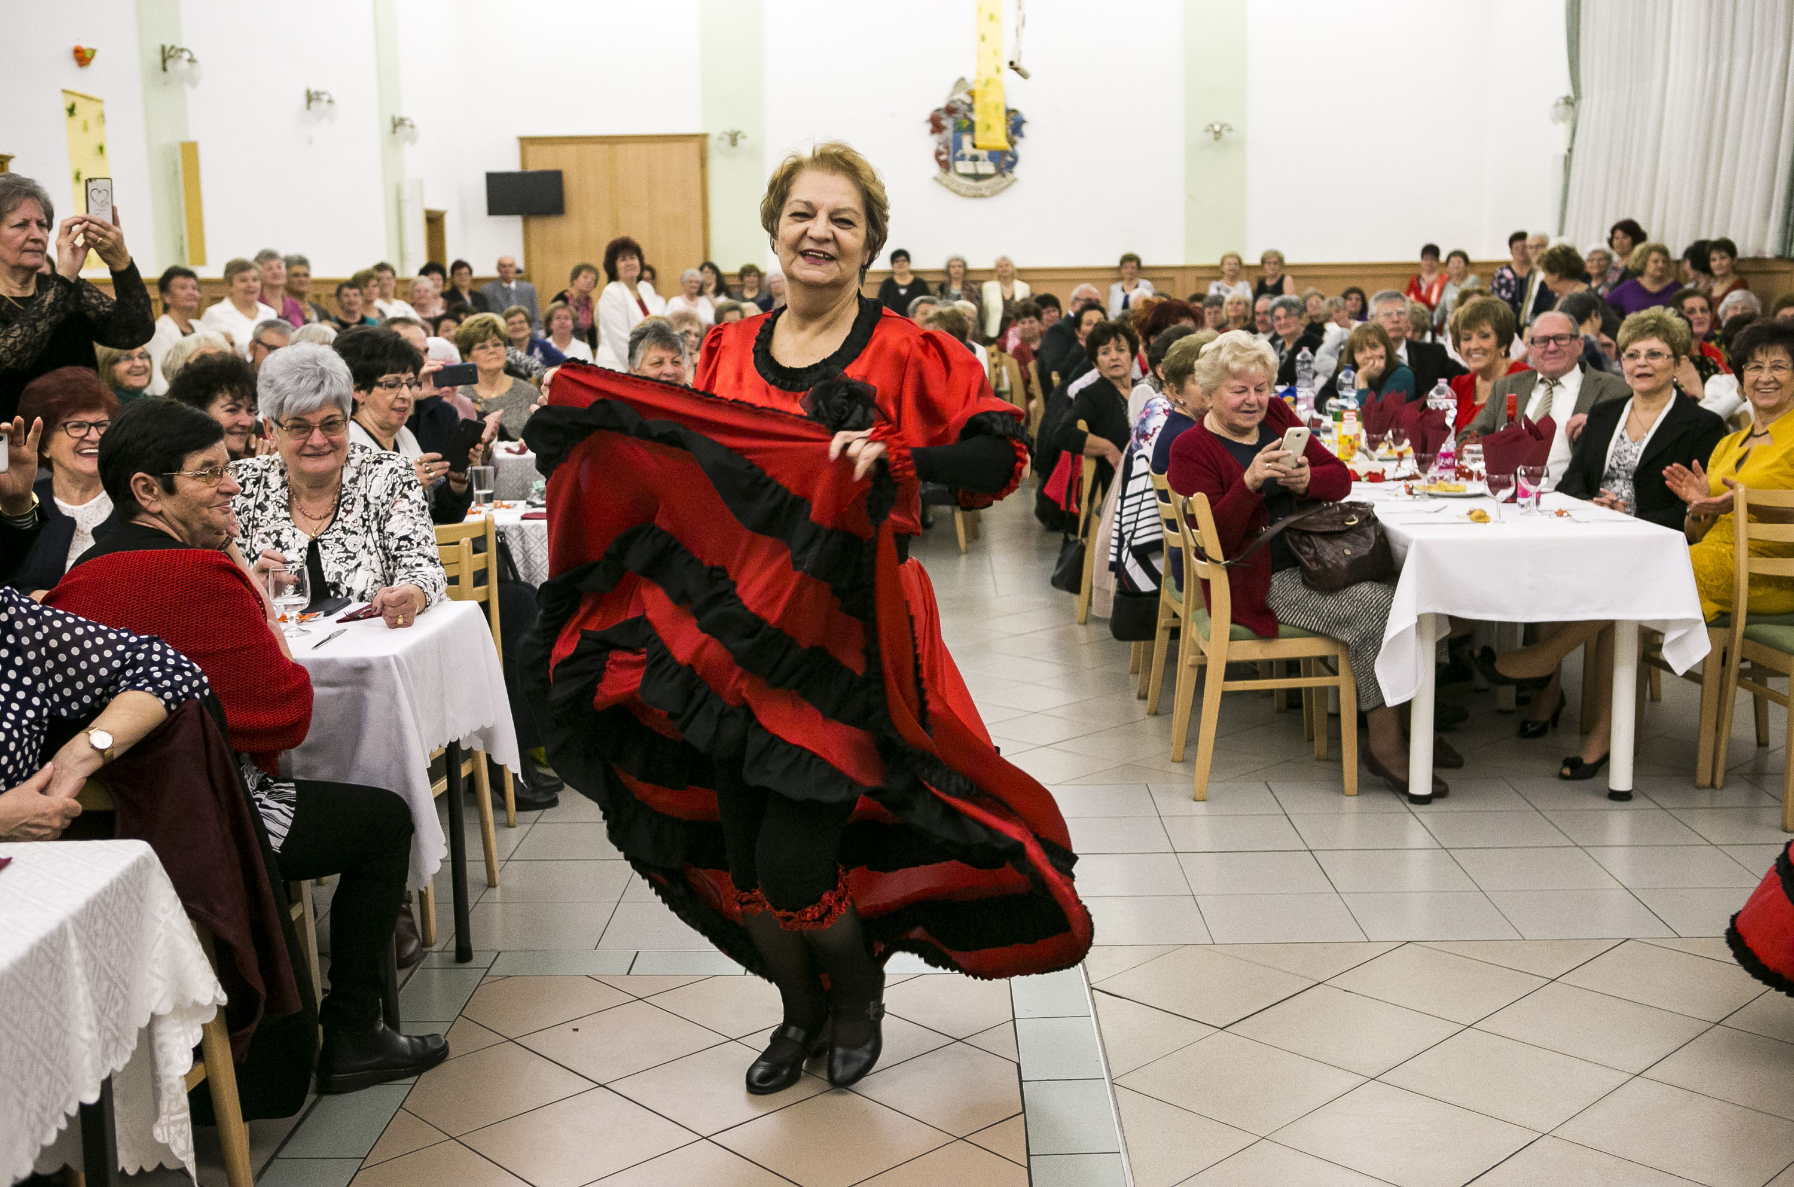

Slide 29
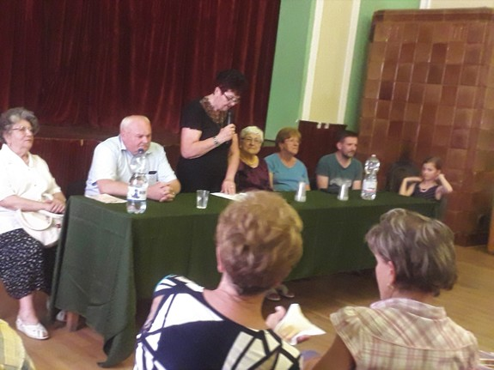
Nagyszalonta – Nagyvárad 2019. június

Slide 30
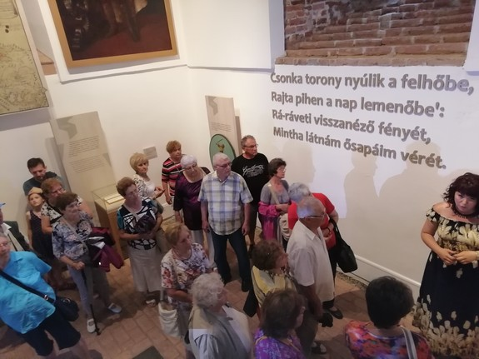

Slide 32
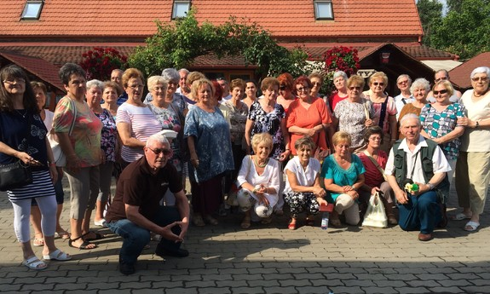

Slide 33
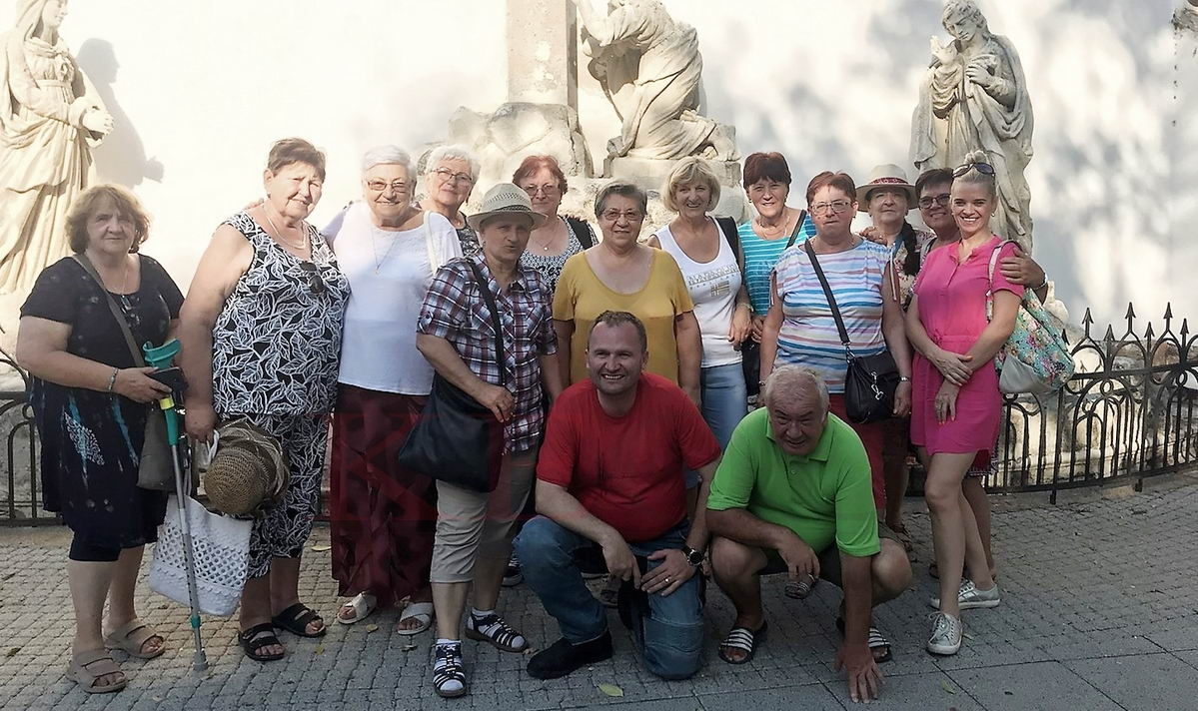
Galántai vendégeink a Hírös7 fesztiválon 2019. augusztus 20-22.

Slide 34
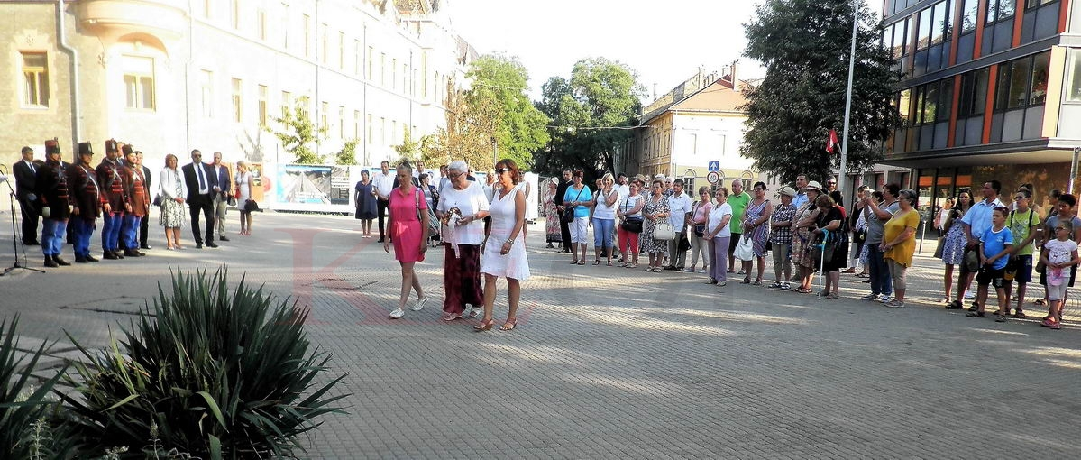

Slide 35
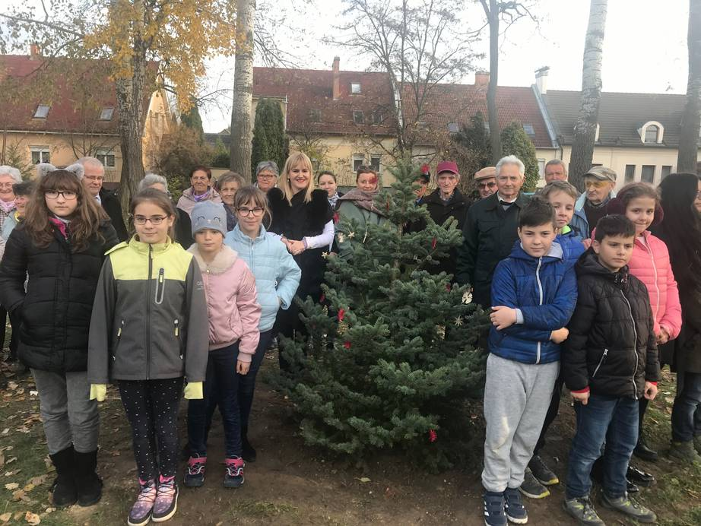
„Fogadj örökbe egy fát!”

Slide 36
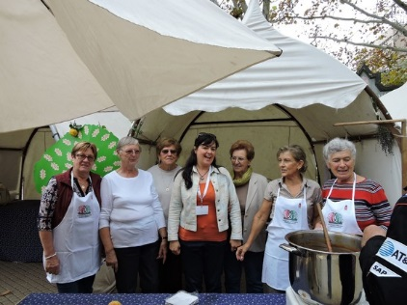
XI. Őszi Helyi Termék Ünnep

Slide 37
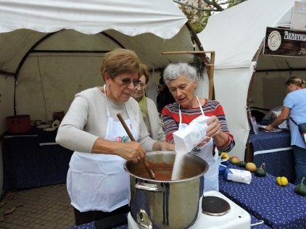

Slide 38
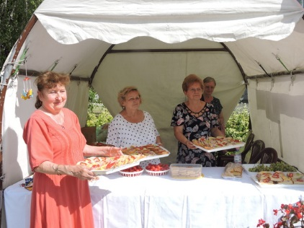
XII. Városi Civil Korzó

Slide 39
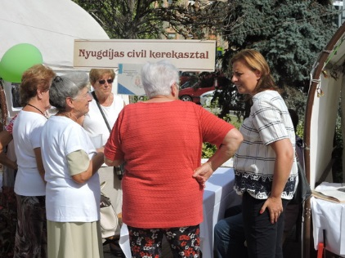

Slide 40
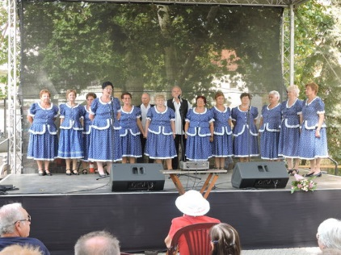

Slide 41
Nem foglalkozom azzal, hány éves lettem, hány ráncom lett; csak azzal, mennyi izgalmat rejt még a világ. Tordai Teri színésznő

Slide 42
Köszönjük a figyelmet!

